Slide 1

仿安德玛购物网站
16310320432-沈朱豪*
16310320413-李嘉晨
16310320412-刘健翔

Slide 2
目录
contents
1.项目背景
2.项目技术
3.项目架构
4.项目页面及数据库设计
5.项目演示
6.项目代码讲解(选)

Slide 3
项目背景
*仿安德玛购物网站是基于著名运动品牌安德玛而设计的一个购物网站。 *互联网越来越发达，人们利用网络来购物变的越来越普遍，所以构造一个电商的购物网站是一个非常有钱途的点子。 *但，随时而来的问题是，电商往往是并发量大，数据量大的一个项目，需要非常高的技术。 所以，我们的项目和传统的项目不一样 我们的项目：电商b2b 传统的项目：oa，erp，hr，crm

Slide 4
项目技术
前台：JSP、JQuery、JavaScript
后台：Servlet
数据库：mysql

Slide 5
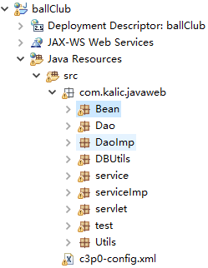
项目架构
MVC三层架构编程DAO、Service、Servlet
Bean：只是定义一个javabean。
Dao：对于数据库的操作，都放到dao层，也就是dao里面通常是对数据库的增、删、改、查等操作。
DBUtils: 工具包
service：完成相应的业务逻辑处理，调用dao层。
servlet：完成界面请求、对界面进行跳转等等。servlet调用service层。

Slide 6
项目页面及数据库设计
页面采用jsp + html + jq + ajax
1.ajax：用于发送异步请求，通过json的形式来实现前后台的交互
2.window.onload()页面加载完毕就立即执行
3.基于jq的表单校验插件validate
4.jq的dom操作
数据库方面：
存在一对多的关系
user
product（sku）
order
orderitem
type（只有一级分类）

Slide 7
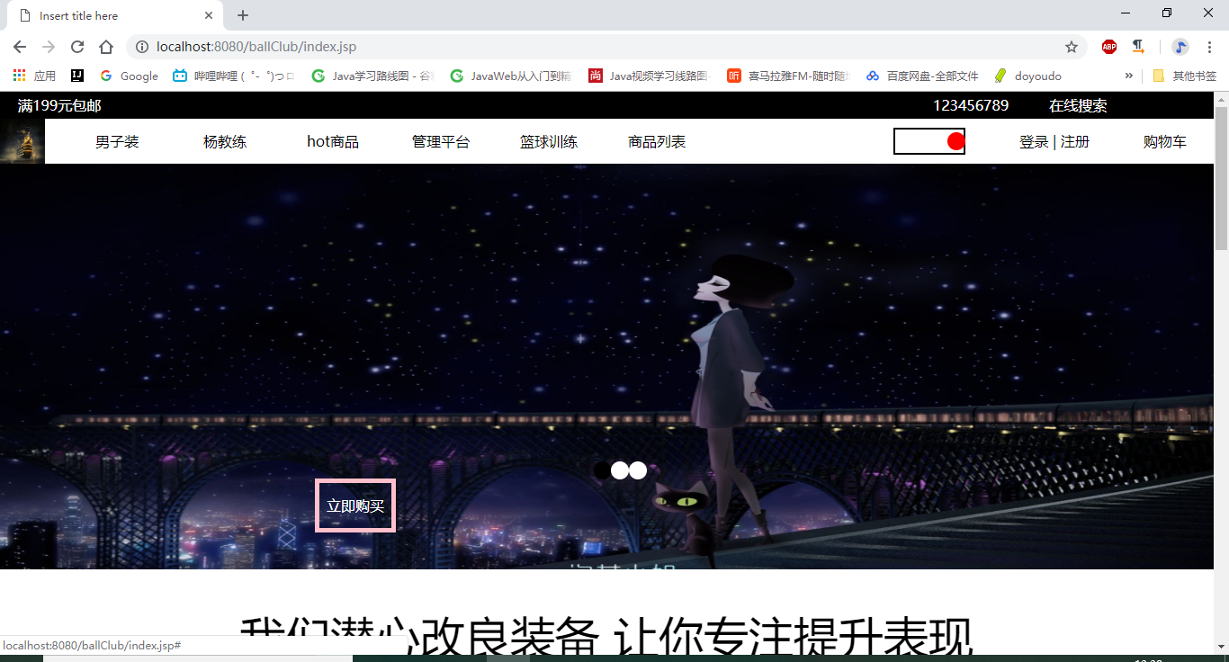
项目演示

Slide 8
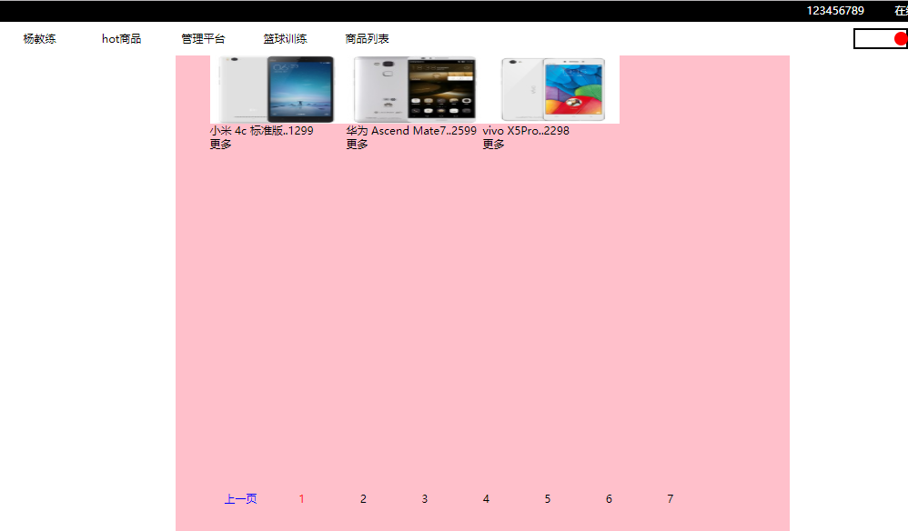
商品列表显示

Slide 9
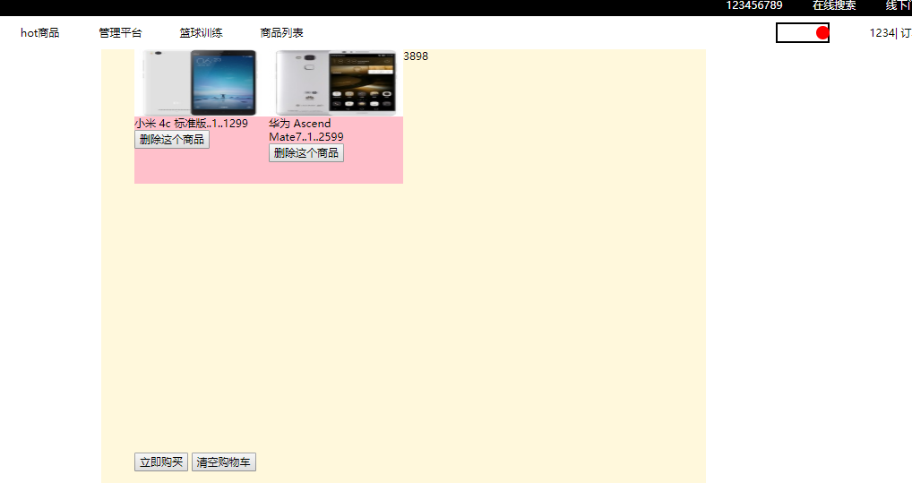
购物车

Slide 10
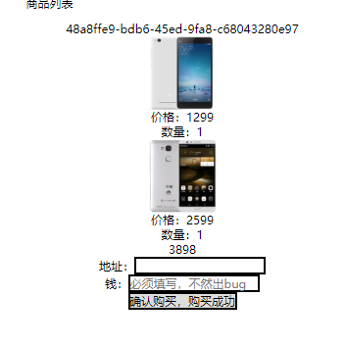
购买页面

Slide 11
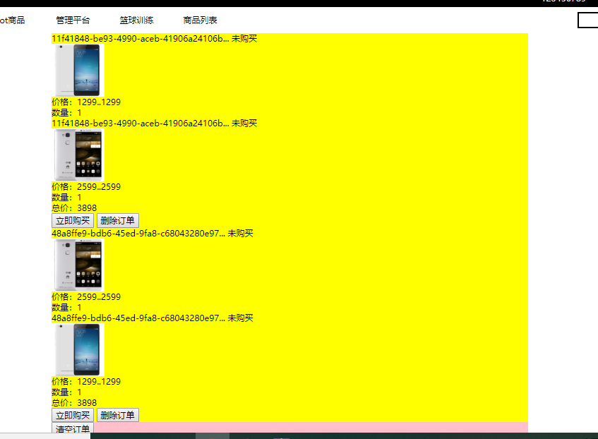
订单详情

Slide 12
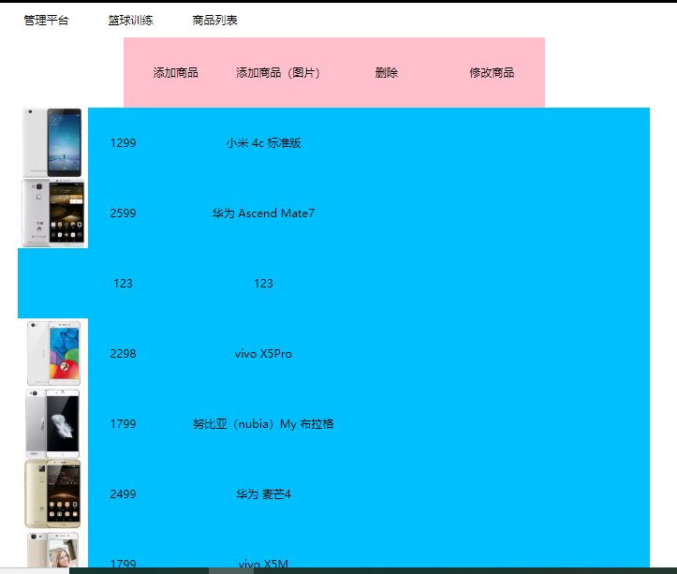
管理员页面

Slide 13
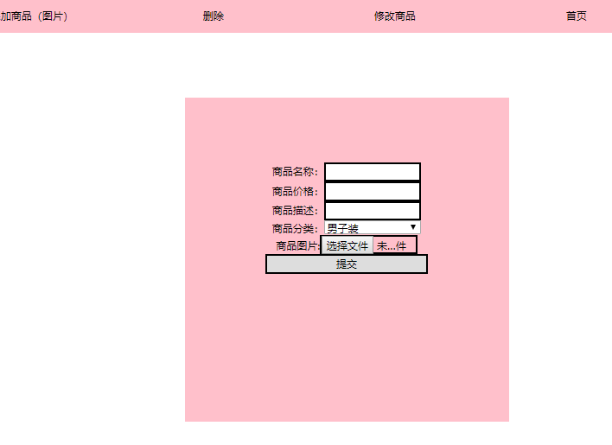
管理员添加商品

Slide 14
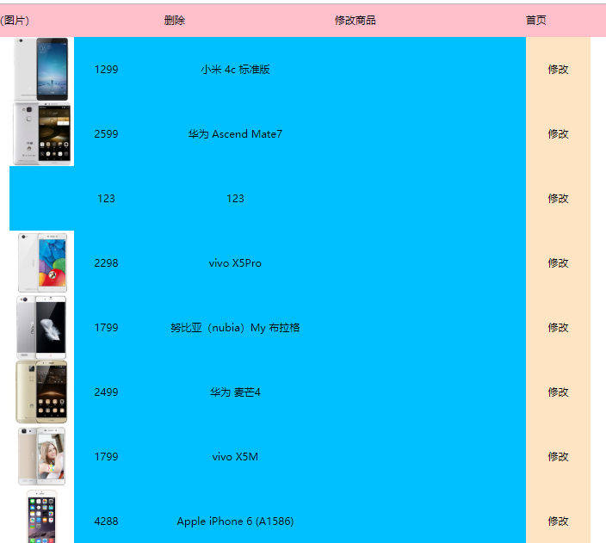
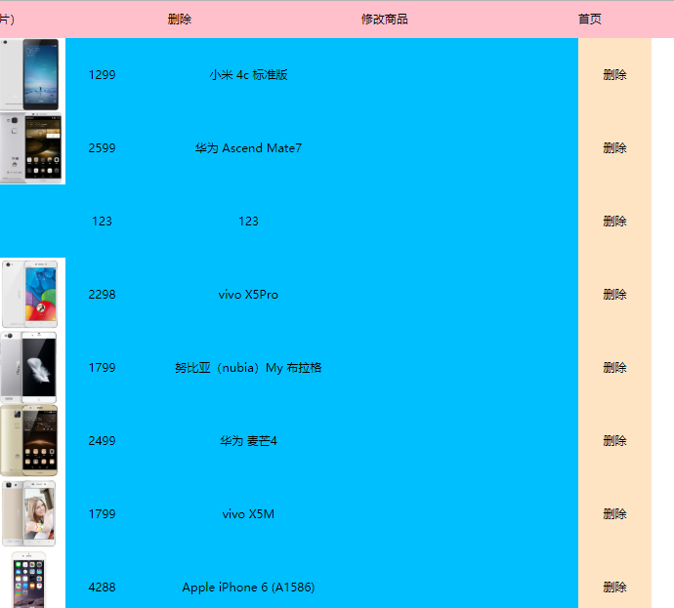
管理员修改商品
管理员删除商品

Slide 15

演讲完毕 谢谢观看

